Slide 1
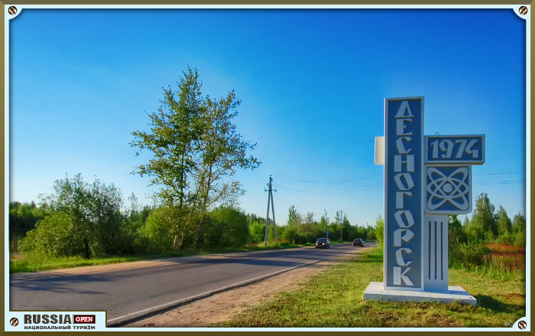
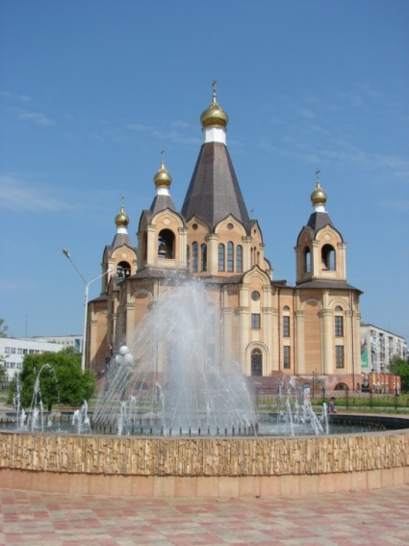
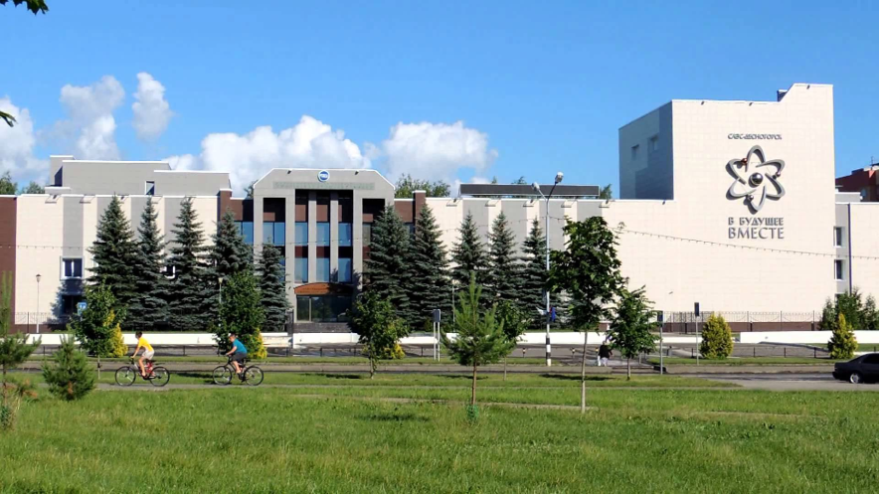
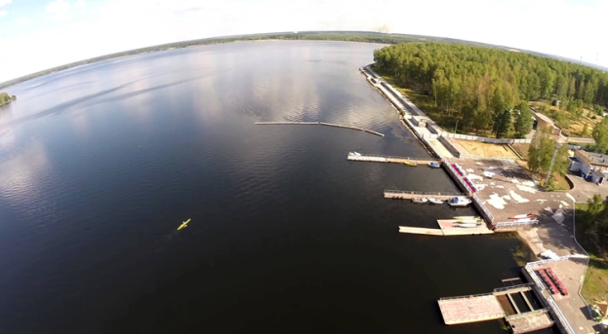
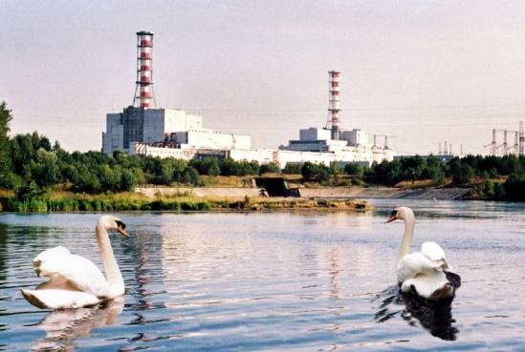
ДЕСНОГОРСК
ДОСТОПРИМЕЧАТЕЛЬНОСТИ И ПАМЯТНИКИ
Десногорск - город атомщиков, самый молодой город Смоленщины, основан в 1974 году
Выполнила:
Широкова Раиса Ивановна
Преподаватель МБУДО «Десногорская ДХШ»

Slide 2
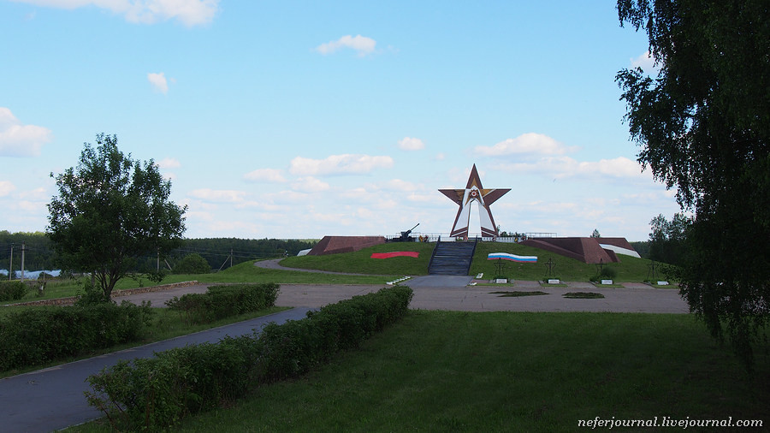
«Курган Славы» и «Поле Памяти»
Открыт 9 мая 1988 г. В памятный комплекс входит холм, на котором возвышается монумент, в виде пятиконечной звезды в арке, по центру расположен орден Отечественной Войны. Вокруг «звезды» смотровая площадка, также там установлена боевая пушка, участвовавшая в боях за освобождение Прибалтики. У подножия кургана находится «Поле Памяти», включающее в себя братские могилы останков почти полсотни советских солдат.

Slide 3
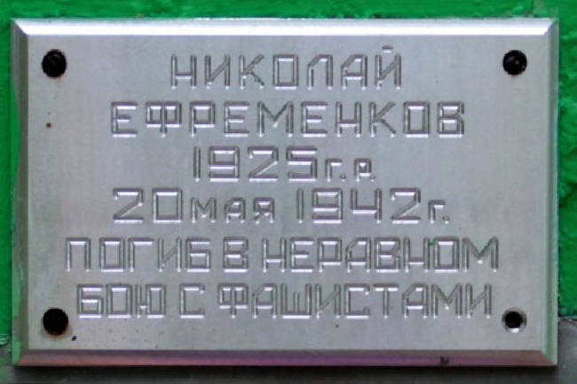
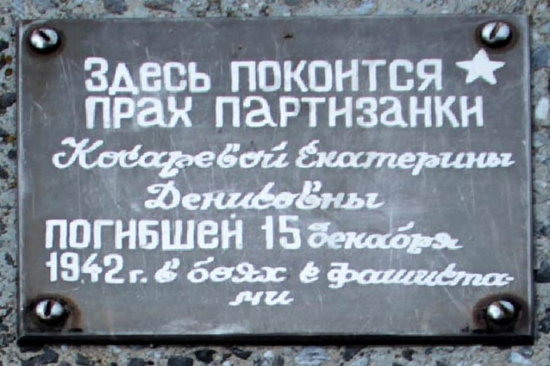
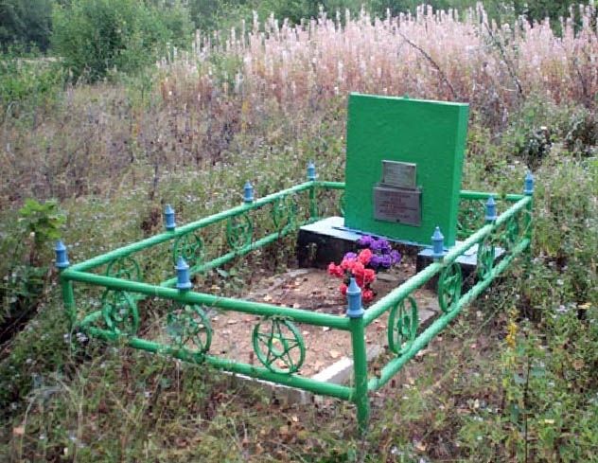
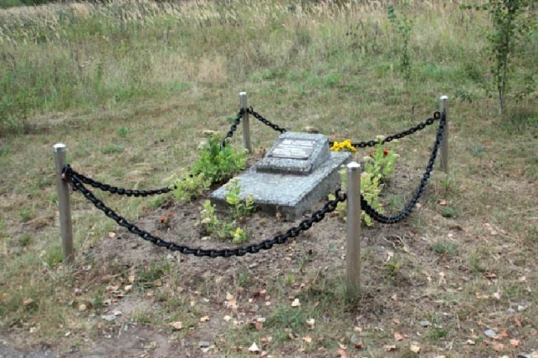
Воинское захоронение Николая Ефременкова
Воинское захоронение
Косаревой Екатерины Дмитриевны
(район КНС САЭС). Захоронен в 1942г
Находится в районе Кургана Славы
Сооружен в 1979 г

Slide 4
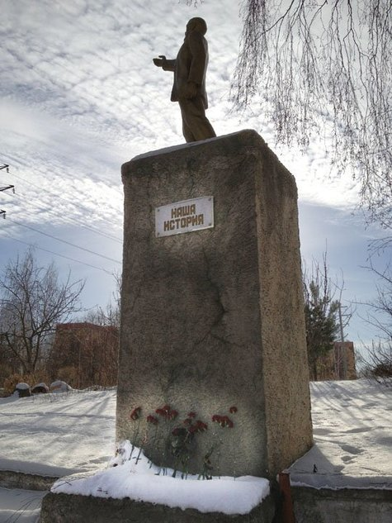
Ленин с Черноморского побережья
В сентябре 1990 года на местной конференции КПСС было принято решение о приобретении (с последующей установкой в Десногорске) одного из памятников Ленину.

Slide 5
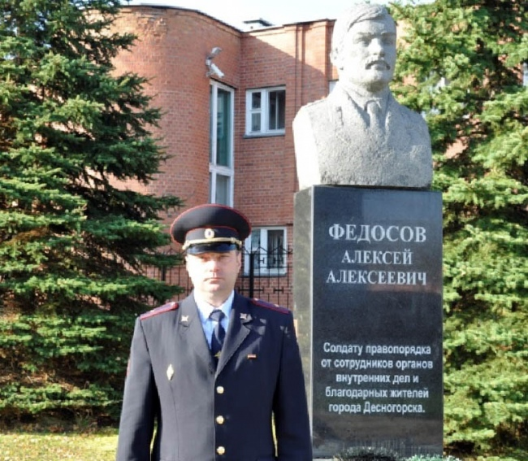
Памятник А.А. Федосову
В сквере перед зданием ОМВД России по городу Десногорску 23 марта 1995 года установлен бюст А.А.Федосову, сотруднику Десногорской милиции, погибшему при исполнении служебного долга во время захвата вооруженного преступника.

Slide 6
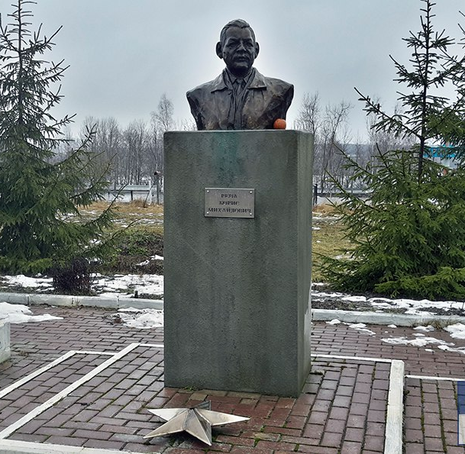
Бюст Б.М. Ревы
Борис Михайлович Рева - легендарная личность города. Он стал начальником управления строительством Смоленской АЭС в 1979 году. В 2004 году на месте, с которого открывается прекрасный вид как на сам город, так и на Смоленскую САЭС, был торжественно открыт бронзовый бюст Б.М. Реве.

Slide 7
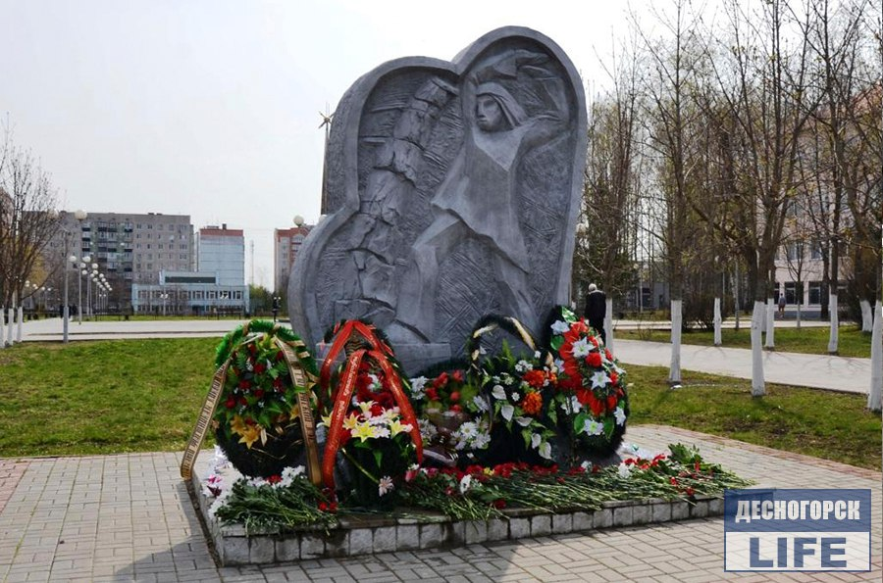
Памятный знак «Жертвам радиационных катастроф»
Памятный знак жертвам радиационных катастроф установлен в каштановой аллее возле здания городской Администрации 25 апреля 2008 года, в канун 22-й годовщины со дня аварии на Чернобыльской атомной электростанции

Slide 8
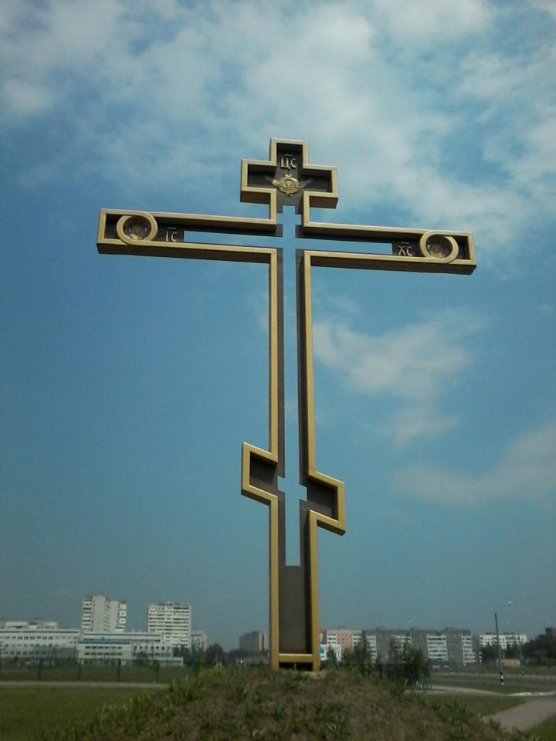
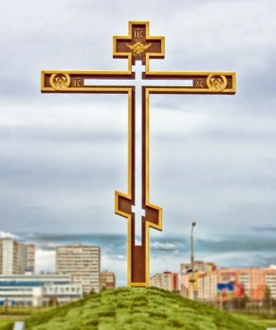
Поклонный крест
В 2010 году на въезде в Десногорск, на зеленом холме
установлен Поклонный крест.

Slide 9
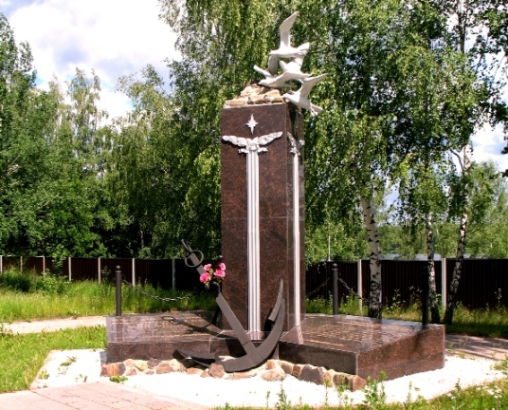
Мемориал «Погибшим морякам всех поколений»
Открыт в 2011 году. Памятник изготовлен из гранита в виде прямоугольного столба, над которым парят несколько чаек, олицетворяющие души ушедших моряков. Вокруг стелы цепи и камни, а также могущественный якорь – символ моряков.

Slide 10
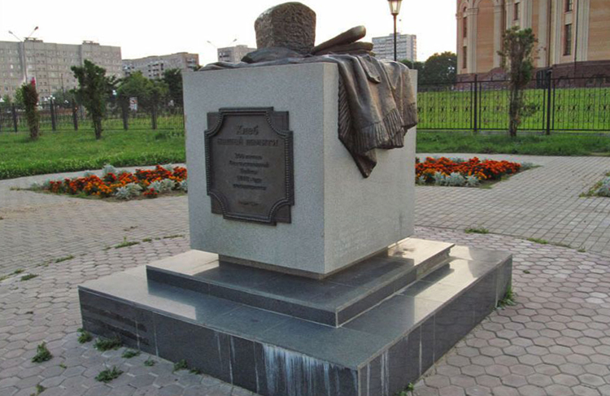
Монумент «Хлеб нашей памяти»
Близ Храма Иконы Божией Матери, в центре городка атомщиков, был установлен памятник в виде куба из гранита белого цвета, на котором стоит «кирпичик» хлеба из бронзы. Мемориал был открыт летом 2012 года.

Slide 11
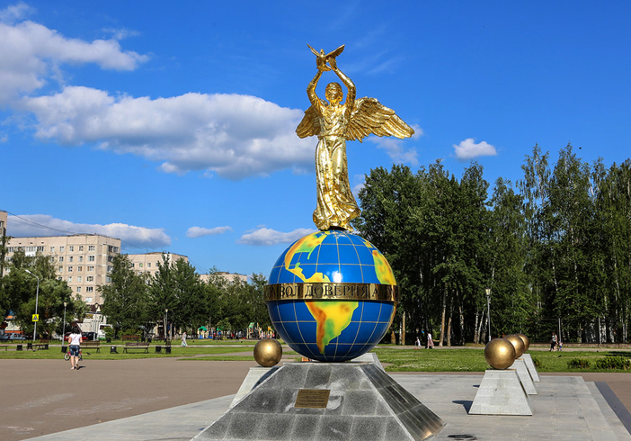
Монумент «Мирный атом»
Открыт 12 сентября 2013 года. Это десятиметровая скульптура, установлена в знак уважения работникам атомной энергетики и благополучно работающей САЭС. Памятник представляет собой светящийся земной шар, а на нем возвышается «золотая» статуя древнегреческой богини победы, с голубем мира в руках.

Slide 12
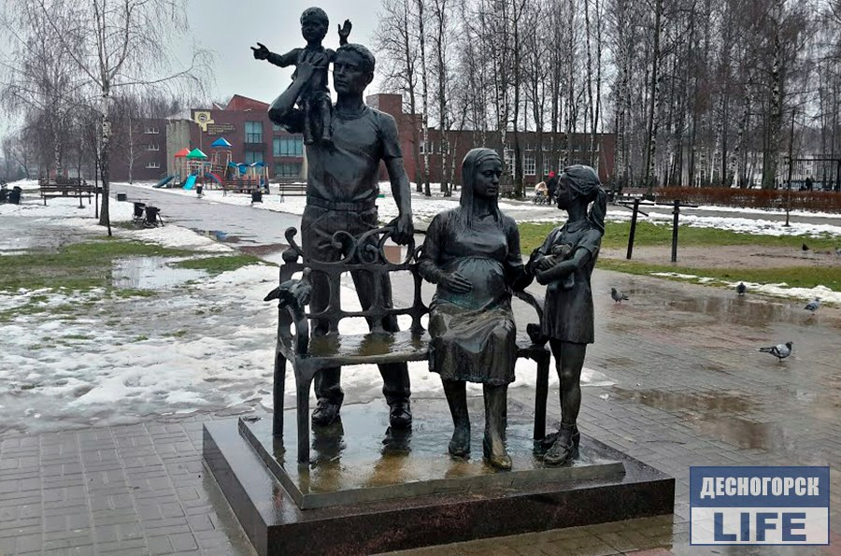
Скульптурная композиция «Семья»
Композиция установлена в 2013 году. Скульптура «Семья» появилась в атомной столице региона. Бронзовую композицию установили на площади у храма Стефана Великопермского. Ее герои — мама, папа и дети. Идея созрела у руководителей ведущих предприятий Десногорска, а воплотил ее заслуженный художник России Иван Мельников.

Slide 13
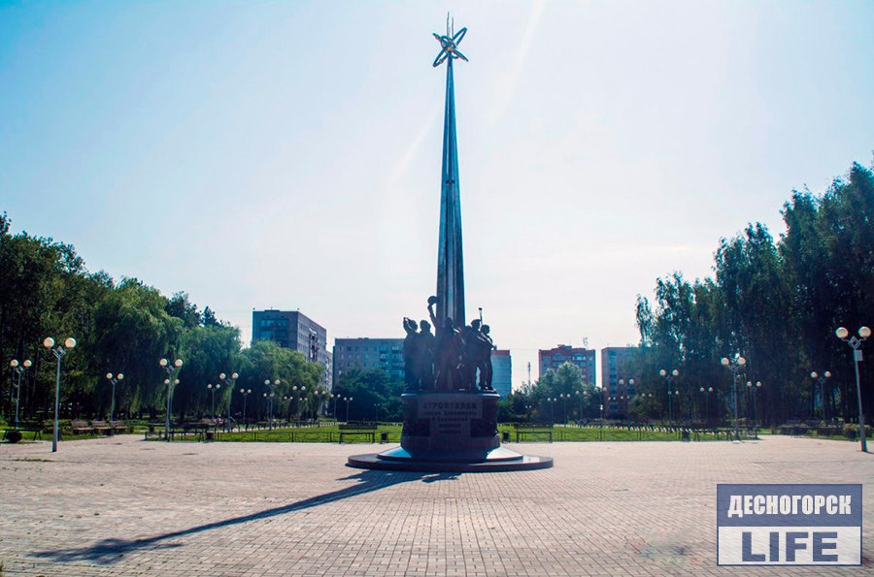
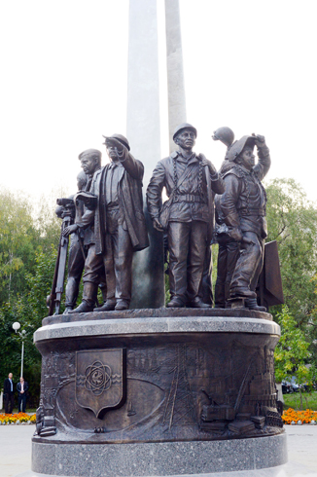
Памятник строителям города и Смоленской АЭС
В 2014 году в честь 40-й годовщины основания города, в Десногорске открыли мемориал первостроителям города и атомной электростанции. Там изображены люди в рабочей одежде с лопатами в руках и тележками, а в ногах у них рельеф строящегося городка. Вокруг установлены скамейки для отдыха.

Slide 14
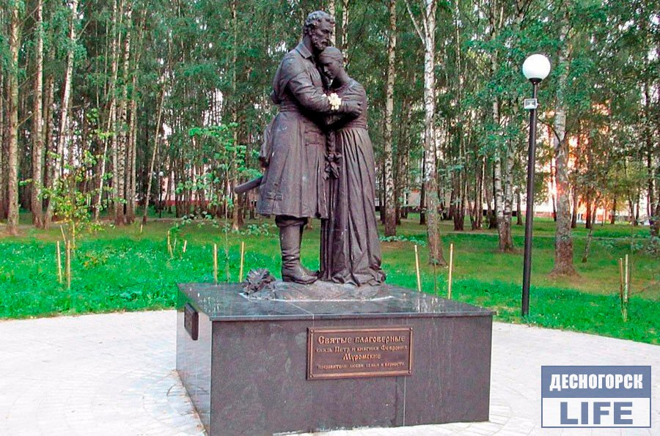
Памятник Петру и Февронии
Открыт в 2014 году в центре города, в сквере возле ЗАГСа. Десногорский памятник Петру и Февронии был создан в рамках Общенациональной программы «В кругу семьи». Автор монумента – молодой смоленский скульптор Максим Мухаев. Монумент высотой 2 метра установлен на небольшом постаменте. Памятник был отлит на Смоленском литейном заводе.

Slide 15
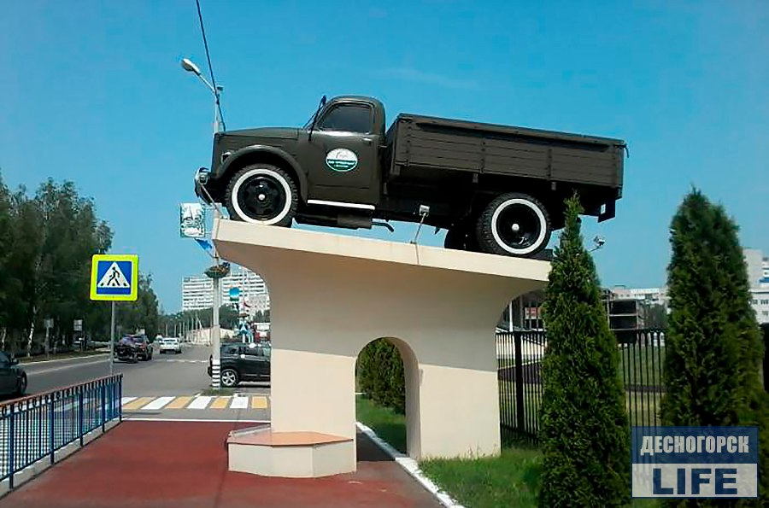
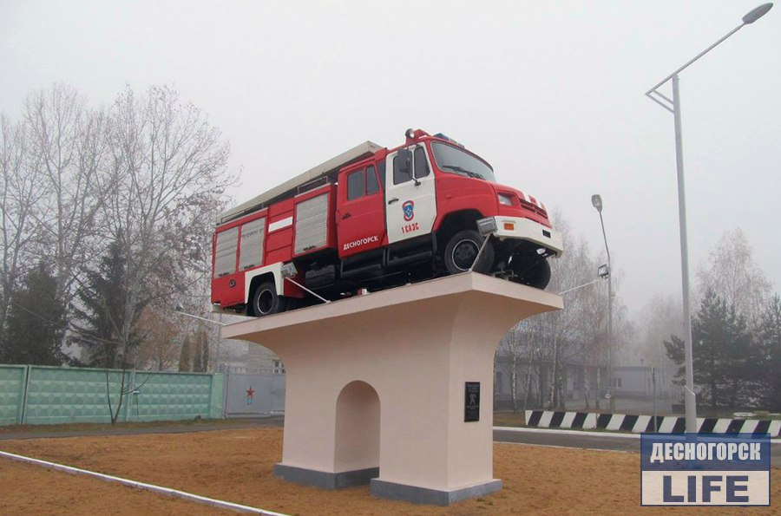
Памятный знак
«Водителям всех поколений»
Борцам с огненной
стихией посвящается
24 октября 2012 года накануне профессионального
Праздника работников автомобильного транспорта
в Десногорске состоялось торжественное
открытие памятника «Водителям всех поколений»
31 октября 2014 г. в Десногорске состоялось
торжественное открытие памятного
знака «Борцам с огненной стихией посвящается».
Знак установлен около пожарной части №1 г. Десногорска

Slide 16
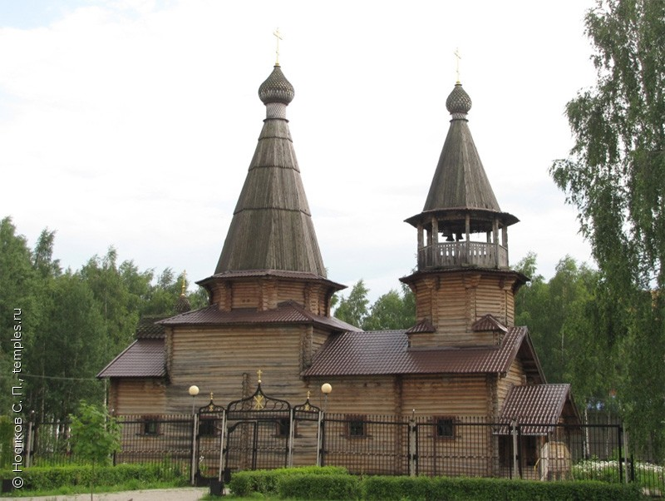
СОБОР В ЧЕСТЬ ИКОНЫ БОГОРОДИЦЫ
«ВСЕХ СКОРБЯЩИХ РАДОСТЬ»
ЦЕРКОВЬ СВ.СТЕФАНА ВЕЛИКОПЕРМСКОГО

Slide 17
Используемые ресурсы:
https://dostoprimechatelnosti-m.ru/dostoprimechatelnosti-desnogorska-foto-i-opisanie/
http://www.visitsmolensk.ru/chto-posmotret/dostoprimechatelnosti/pamyatniki/pamyatnik-angel-mira/
https://vk.com/topic-55333660_33588774
http://www.desnogorsk.ru/taxonomy/term/12

